Slide 1
网络流浅析
——By Eilleen

Slide 2
此幻灯片有很多地方为笔者的自己臆想，如有不科学之处还请各位神牛见谅。
（本人并不擅长网络流，不妥之处还望神牛指出共同学习。）

Slide 3
什么是网络流
网络流是图论中的一种理论与方法，研究网络上的一类最优化问题 。
通过各种巧妙的构造建图，再加上高效的网络流算法，就能够解决许多神奇的问题。

Slide 4
网络流的题做到怎样的程度 你就算是赢了?

Slide 5
此处介绍几种网络流常用的构图方法与转换方法。

Slide 6
一个屌丝给m个女神拍照，计划拍照n天，每一天屌丝最多个C个女神拍照，每天拍照数不能超过D张，而且给每个女神i拍照有数量限制[Li，Ri]，对于每个女神n天的拍照总和不能超过Gi，如果有解求屌丝最多能拍多少张照，并求每天给对应女神拍多少张照；否则输出-1。

Slide 7
上下界网络流
一般的网络流的图中，只有上界（也就是所谓的流量限制）
所谓的上下界网络流，也就是在普通的边的流量限制上加入了一个“下界”。
用[A,B]表示一条边，A表示一条边的下界，B表示一条边的上界。
上述边有着这样的意义：这条边无论如何也必须流过A的水，但流过的水最多不能超过B。

Slide 8
注意:
无论如何也必须流过的意思是：必须满足。
而不是：如果有水会流过这条边则必须流过A的水。

Slide 9
让我们来看一个例子：
这是一个普通的图：
(数字为流量上限 即“上界”)
1
2
4
2
3
2
S
2
2
T
4
10
5
3
2
5

Slide 10
让我们来看一个例子：
这是一个普通的图：
(数字为流量上限 即“上界”)
Maxflow=6
1
2
4
2
3
2
S
2
2
T
4
10
5
3
2
5

Slide 11
让我们来看一个例子：
这才是
最大流
但这仅仅是一个
“可行流”
水流不得不变成了这样
由于下界的强力限制，我们不能够再按照以前的最优流法来流了!
加上下界之后：
1
2
4
2
3
[2,2]
S
2
2
T
4
[1,10]
5
3
2
5
flow=2+1=3
flow=2+2=4

Slide 12
可行流?
最大流?

Slide 13
可行流
顾名思义
可行流就是
满足流量限制要求的
任意一个流
即 “可行” 即可

Slide 14
最大流
最大流是
在此流是可行流的基础上
使得从源点到汇点 流量最大的流

Slide 15
如何求解?
枚举?搜索?
神奇牛叉的新算法?
重新构图!

Slide 16
这是原图~
此边实际要求[2,5]
T
S
j
5
i
按照网络的意义有:
C[i][j]=5
即: 我们可以选择在i到j这条边中流过0~5的水

Slide 17
网络中的边默认的规则:默认下界为0
那么如何重新构图?
流量不守恒了!!
将原本要求为[2,5]的边变为[0,3]可以吗? (上下界同时减2)
你让原本要求下界为0的边情何以堪?
变为[-2,x]吗?

Slide 18
既然一定要流过一定量的水
那么我们就一开始就假设它已经流过了这么多的水

Slide 19
重新构图之后~
为了使得网络知道下界的存在!
我们对原先的网络中有着下界的边进行重新构图
(后悔边)
maxn
S
T
j
(上界-下界)
3
(下界)
2
i
(下界)
2
S’
(虚拟源点)
T’
(虚拟汇点)

Slide 20
实现过程
添加一个新的点作为虚拟源点S’
一个新的点作为虚拟汇点T’
将原先边(i,j)的容量改为 上界-下界 (原边为i指向j)
从S’向j引一条边 容量为下界
从i向T’引一条边 容量为下界
从T(原本的汇点)向S(原本的源点)引一条边 容量为maxn

Slide 21
实现过程
以 虚拟源点 为新的源点
以 虚拟汇点 为新的汇点
做一次最大流算法
若得到的残留网络中
与虚拟源点相连的边 以及 与虚拟汇点相连的边
全部满流
则说明该网络有可行流
即 题目有解

Slide 22
最大流怎么办?
注意到一条神奇的边
“后悔边”
后悔边中流过的水
即为 我们想要的 真正意义上的 到达汇点(真正的汇点) 的水
我们将其记为flow

Slide 23
最大流怎么办?
也就是说
在满足要求的情况下 我们已经流了flow的水到汇点
但是 flow不一定是Maxflow
所以现在怎么办呢?
按照最原始的样子 再做一次最大流即可!

Slide 24
最大流怎么办?
删掉S’和与之相连的边
删掉T’和与之相连的边
删掉后悔边
从S到T做一次最大流
得到的flow’加上原本后悔边的flow
就是Maxflow

Slide 25
似乎漏掉了点什么?
对于普通的网络
由于默认下界为0的缘故
我们就自然默认了可以流过的最小流==0
但是在如今下界有了限制的时候呢?
最小流等于什么?

Slide 26
最小流
后悔边里的水是流可行的时候 真正流到汇点的水
所以说后悔边里的flow就是最小流?
NO!!

Slide 27
反例:
[0,200]
[0,100]
[0,200]
S
1
2
T
[200,200]
[200,200]
3
Minflow==100

Slide 28
反例:(重新构图之后)
maxn
200
100
200
S
1
2
T
200
200
3
200
200
有极大的可能
后悔边flow==200
T’
S’

Slide 29
原因分析
任由水流自己流
没有充分运用 图中的循环 来达到减少水流的目的

Slide 30
解决方法
在重新构图时先不要添加后悔边
做一次最大流
若还没有达到要求(与S’相连的边和与T’相连的边没有满流)
则再加入后悔边
做一次最大流
此时后悔边的flow即为最小流

Slide 31
总结
有上下界的网络流主要分为三种情况:
1、无源汇点的最大流
2、有源汇点的最大流
3、有源汇点的最小流

Slide 32
时间复杂度
上下界网络流添加的边数
是 2*有下界要求的边数
即最大就是2*m条
也就是说
边数最高达到3*m
因此 时间复杂度仍旧为网络流的O(V^2*E)或者O(E^2*V)

Slide 33
回过头去
现在解决一开始的拍照问题便毫无压力了是吧～
一瞬间想起了什么o(￣▽￣)ブ

Slide 34
DAG的最小路径覆盖
3
1
2
4
5

Slide 35
DAG的最小路径覆盖
3
1
2
maxn
[1,1]
[1,1]
3'
1'
[1,1]
2'
maxn
maxn
maxn
4'
5'
S向每个点的"原点"引一条容量为1的边
每个"拆出的点"向T引一条容量为1的边
[1,1]
4
maxn
[1,1]
5

Slide 36
DAG的最小路径覆盖
对建好的图做一次 最小流 算法
得到的Minflow即为DAG的最小路径覆盖
注意:
此算法的效率应该是远低于匈牙利算法的
只需要明白 解决问题的方法往往不止一个
而网络流&费用流的算法往往更直观 不用证明那些乱七八糟的结论

Slide 37
无压力了对吧?
无压力了就来看下一个算法吧~
o(￣▽￣)ブ

Slide 38
平面图网络流

Slide 39
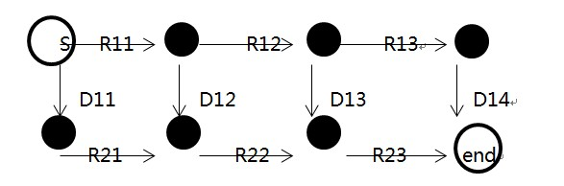
CQBZOJ 2071
......(此处省略无数字)
网络可以简单地n*m的节点组成，例如下面2*4的网络，
Rij 和Dij 为某网络中的传输速度，R和D的方向是固定的，R向右，D向下。而且网络中的边不会有缺，如上图所示。整个网络可以同时工作，边的传输速度决定单位时间内通过该边的流量。并且当一个网络的以最大传输速度工作时，从S到end的单位流量为W，那么不可能还有流量可以从S传输到end。
现在NAOCAN_HELLIS现在想知道网络的最大传输速度是多少。

Slide 40
多组测试数据。每组测试数据格式为：
第一行2个整数n，m。其中0<n，m<=100。
接下来是n *（m-1）的矩阵表示Rij。其中0<Rij<=8000。
接下来是（n -1）*m的矩阵表示Dij。其中0<Dij<=8000。
测试数据不超过200组。注意优化。

Slide 41
解决方法
直接网络流?
点数:100*100==10^4
边数:((100-1)*100)+(100*(100-1))==1.98*10^4
稍微计算一下网络流的时间复杂度
再加上多组数据的时间复杂度
时间复杂度简直无法直视

Slide 42
一些基本概念
平面图:
把一个图G的图示画在平面上，使得任何两边除端点外无公共点，则称此种图G为平面图。

Slide 43
平面图
第二幅图
无论如何画 都会使得至少有两条边在非端点处相交
所以它不是平面图
是平面图
不是平面图

Slide 44
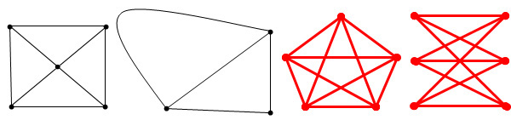
平面图：更专业的描述
一个图G=(V,E)，若能将其画在平面上，且任意两条边的交点只能是G的顶点，则称G可嵌入平面，或称G是可平面的。可平面图在平面上的一个嵌入称为一个平面图。
如下图左边黑色的图为平面图，右边红色的图不属于平面图：

Slide 45
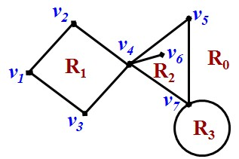
平面图的“面”
由平面图的边包围而成，其中不含图的顶点，称为“面”，也称为“域”。包围面R的所有边组成的回路称为该面的边界，回路长度称为该面的度，记为deg(R)。
具有相同边界的面称为相邻面。由平面图的边包围且无穷大的面称为外部面。一个平面图有且只有一个外部面。
如下面的平面图中，R0是外部面R0与R1, R2, R3均相邻。
deg(R0)=8, deg(R1)=4, deg(R2)=5（R2经过的顶点序列为v7-v4-v6-v4-v5-v7）, deg(R3)=1

Slide 46

平面图的基本性质
1.利用欧拉公式和数学归纳法可以证明平面图G的所有面的度之和等于其边数|E|的2倍，即：
2.如果一个连通的平面图有n个点，m条边和f个面，那么f=m-n+2
3.每个平面图G都有一个与其对偶的平面图G*

Slide 47
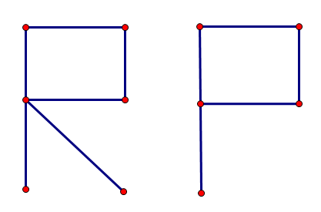
平面图的基本性质
n：平面图中的点数
m：平面图中的边数
k：平面图中连通块的数量
r：平面图中域(面)的数量

Slide 48
平面图的基本性质
性质1：r = m – n + k + 1
证明：
对于n个点，生成为k个连通块的森林，需要n-k条边
在此基础上，保持连通块数量不变，每增加一条边，会导致增加一个域
由于初始有1个域，增加的边数为m - (n-k)，故域数为 m – n + k + 1。

Slide 49
平面图的基本性质
性质2：r <= 2*n – 4
性质3：m <= 3*n - 6
证明：
每个域最少也要有3条边包围，每条边可用2次，故有2*m >= 3*r。
带入等式r = m – n + k + 1，再结合k>=1即可。
结论：平面图中边、域的数量均是O(n)的。

Slide 50
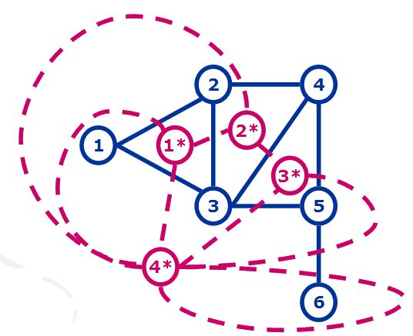
平面图的对偶图
对于平面图有如下性质：
1.（根据欧拉公式）如果一个连通的平面图有n个点，m条边和f个面，那么f=m-n+2
2. 每个平面图G都有一个与其对偶的平面图G*
3. G*中的每个点对应G中的一个面
4.对于G中的每条边e，e属于两个面f1、f2(也就是边e是面f1和面f2的公共边)，加入边(f1'，f2')。如果e只属于一个面f，加入回边(f'，f'),也就是加一个自环。
平面图G与其对偶图G*之间 关系：
1. G的面数等于G*的点数，G*的点数等于G的面数，G与G*边数相同
2. G*中的环对应G中的割一一对应
上述内容为建立对偶图的过程，如左图所示：
蓝色为原平面图，红色为其对偶图。
边(5,6)只属于面4，所以从4号点出发连了一条自环

Slide 51
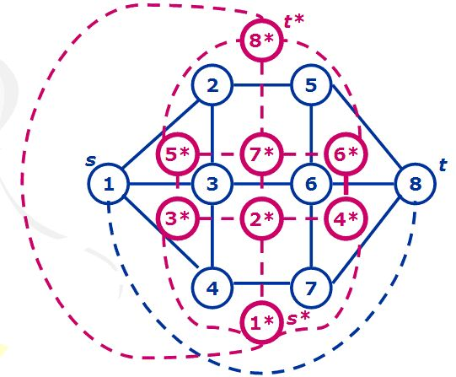
平面图的对偶图
我们可以利用最大流—最小割定理转化模型。根据平面图与其对偶图的关系，想办法求出最小割。
对于一个s-t平面图，我们对其进行如下改造：
首先连接s-t得到一个附加面，求该图的对偶图G*，令附加面对应的点为s*，无界面对应的点为t*，然后对图G*进行连边：
因此，删掉s*到t*的边 一条从s*到t*的路径，就对应了一个s-t割，最小割的容量就等于最短路的长度 。由于平面图的偶图是稀疏图，因此最好使用堆优化的Dijkstra，可在nlogn时间内稳定求解。

Slide 52
复习一些基本概念
最大流最小割定理:
对于任意一个只有一个源和一个汇的图来说，从源到汇的最大流等于最小割。

Slide 53
最大流最小割定理
什么是割?
对于一个图中的 两个节点 来说，如果把图中的一些边去掉，刚好让他们之间无法连通的话，这些被去掉的边组成的集合就叫做割了，最小割就是指所有割中权重之和最小的一个割。
在网络流中 这两个节点就是源点和汇点

Slide 54
最小割
最大流==最小割==2+3==5
1
5
3
S
T
2
2
8

Slide 55
平面图+网络流=?
此图是一个 平面图
如果我们换一个视角来看这个图
1
5
3
S
T
2
2
8

Slide 56
平面图+网络流=?
假设S与T之间有一条无形的边(虚线)
我们将"域"看作节点
那么相邻的两个域之间至少有一条边相连
由此域向相邻的域引一条边
权值为该边的权值(容量)
S
1
5
3
S
T
1
2
可以发现
这些新的边 其实就是每条边的"割"
2
8
T

Slide 57
平面图+网络流=?
由最大流最小割定理
我们所求的最大流就等于
S所在的域 到 T所在的域 所走过的最短路
S
1
5
3
S
T
1
2
2
8
Max_flow=Min_dist=2+3=5
T

Slide 58
平面图网络流
我们将新建的图叫做 原图的 "对偶图"
求解对偶图实际上是非常复杂困难的事情
在这里不过多赘述
如果有兴趣 可以去拜读一下钱桥大神的WC讲义
所以我们一般只将这个方法用在最最简单的平面图中

Slide 59
平面图网络流
红线为新边
(这样的图对偶图是显然的 不用自己找 所以我们一般只解决这样的问题)
也就是最开始讲到的问题
类似于这样的图:
S
S
S
T
T
T

Slide 60
平面图网络流(流程)
找到对偶图
将"域"视作节点 将边转化为两个域之间的割
建立新的图
以S所在的域为起点做最短路算法
Min_dist[S][T]即为要求的最大流

Slide 61
平面图网络流的优点&缺点
优点:
成功的将 网络流 转化为了 最短路
时间复杂度大大缩短
更加好写
缺点:
推广起来太过麻烦
通行的对偶图算法太过复杂
应用范围太窄

Slide 62
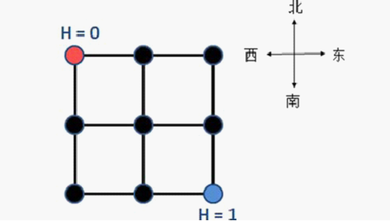
平面图例题：NOI2010海拔
YT市是一个规划良好的城市，城市被东西向和南北向的主干道划分为n×n个区域。简单起见，可以将YT市看作 一个正方形，每一个区域也可看作一个正方形。从而，YT城市中包括(n+1)×(n+1)个交叉路口和2n×(n+1)条双向道路（简称道路），每条双向 道路连接主干道上两个相邻的交叉路口。下图为一张YT市的地图(n = 2)，城市被划分为2×2个区域，包括3×3个交叉路口和12条双向道路。
小Z作为该市的市长，他根据统计信息得到了每天上班高峰期间YT市每条道路两个方向的人流量，即在高峰期间沿 着该方向通过这条道路的人数。每一个交叉路口都有不同的海拔高度值，YT市市民认为爬坡是一件非常累的事情，每向上爬h的高度，就需要消耗h的体力。如果 是下坡的话，则不需要耗费体力。因此如果一段道路的终点海拔减去起点海拔的值为h(注意h可能是负数)，那么一个人经过这段路所消耗的体力是max{0, h}（这里max{a, b}表示取a, b两个值中的较大值）。
小Z还测量得到这个城市西北角的交叉路口海拔为0，东南角的交叉路口海拔为1(如上图所示)，但其它交叉路口的海拔高度都无法得知。小Z想知道在最理想的情况下（即你可以任意假设其他路口的海拔高度），每天上班高峰期间所有人爬坡消耗的总体力和的最小值。

Slide 63
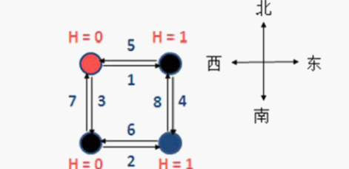
平面图例题：NOI2010海拔
【输入格式】
第一行包含一个整数n，含义如上文所示。
接下来4n(n + 1)行，每行包含一个非负整数分别表示每一条道路每一个方向的人流量信息。
输入顺序：n(n + 1)个数表示所有从西到东方向的人流量，然后n(n + 1)个数表示所有从北到南方向的人流量，n(n + 1)个数表示所有从东到西方向的人流量，最后是n(n + 1)个数表示所有从南到北方向的人流量。对于每一个方向，输入顺序按照起点由北向南，若南北方向相同时由西到东的顺序给出(参见样例输入)。
【输出格式】
仅包含一个数，表示在最理想情况下每天上班高峰期间所有人爬坡所消耗的总体力和（即总体力和的最小值），结果四舍五入到整数。
【样例输入】
1
1
2
3
4
5
6
7
8
【样例说明】
样例数据见下图。
最理想情况下所有点的海拔如上图所示。
【样例输出】
3
对于100%的数据：1 ≤ n ≤ 500，0 ≤ 流量 ≤ 1,000,000且所有流量均为整数。

Slide 64
平面图例题：NOI2010海拔
每个点的海拔一定是0 或者 1
证明：
如图，既然出发点海拔是0，终止点海拔是1，中间总有人流需要上坡，而我们的贪心思想是让尽量少的人流上坡，我们就要选择最少人流的道路，那么人流最少的道路就要让它的人流尽可能的上到与1齐平的位置，这样才能使后面更多的人流不需要上坡。如果当前决策的海拔在0到1之间，那么后面就会有人流在其基础上提升到1，而如果当前人流较小，总可以使当前海拔上到1，使决策更优。
这样问题就转化为，选取一些边，使得删掉它们后，s、t不连通（这是因为所有的人流都必须上升1），并且这些边的权值和最小。等等，这不就是最小割吗？
然后这又是平面图，因此构造其对偶图，求最短路……
这题80分还是很好拿的，spfa即可，
满分算法即要求用heap+dijkstra

Slide 65
ZKW费用流

Slide 66
什么是zkw费用流
所谓的zkw费用流
就是由zkw这位超级大神优化改良的费用流算法
原理是将 原本的最短路算法 换为"连续最短路算法"
在笔者看来 其实就是半个KM+半个SAP

Slide 67
什么是KM算法?
KM算法求的是完备匹配下的最大权匹配
即 二分图的带权值的最大匹配
时间复杂度为O(n^3)
有兴趣的话可以自己去学习
(不过个人觉得没有太大必要)
(费用流算法完全可以代替KM算法 并且zkw费用流的时间复杂度与KM相当)

Slide 68
普通费用流慢的原因
每次增广之后都会重新找一次增广路
多次的重复&无意义的寻找将时间复杂度大大的提高
zkw费用流对此进行了改进
在原先找到的增广路的基础上 通过修改dis[][]值以及顶标值及顶标值来达到更新增广路的目的

Slide 69
普通费用流慢的原因
2
S
1
T
n-1
n

Slide 70
原理
先让我们回顾一下图论中最短路算法中的距离标号
定义Di为点i的距离标号, 任何一个最短路算法保证 算法结束时对任意指向顶点i、从顶点j出发的边满足
Di<=Dj+w[i][j](条件1)
且对于每个i存在一个j使得等号成立 (条件2)
换句话说, 任何一个满足以上两个条件的算法都可以叫做最短路 而不仅仅是 SPFA、Dijkstra
算法结束后, 恰在最短路上的边满足Di=Dj+w[i][j]

Slide 71
原理
在最小费用流的计算中, 我们每次沿Di=Dj+w[i][j]的路径增广后都不会破坏条件1
但是可能破坏了条件2
不满足条件2的后果是什么呢?
使我们找不到每条边都满足Di=Dj+w[i][j]新的增广路
只好每次增广后使用 Dijkstra, SPFA 等等算法重新计算新的满足条件2的距离标号
这无疑是一种浪费

Slide 72
原理
KM 算法中我们可以修改不断修改可行顶标, 不断扩大可行子图
这里也同样,我们可以在始终满足条件1的距离标号上不断修改,直到可以继续增广(满足条件2)

Slide 73
原理
回顾一下 KM 算法修改顶标的方法
根据最后一次寻找交错路不成功的DFS,找到 , 左边的点增加d, 右边的点减少d
这里也一样,根据最后一次寻找增广路不成功的DFS,
找到 , 所有访问过的点距离标号增加d
可以证明,这样不会破坏性质1,而且至少有一条新的边进入了 的子图

Slide 74
流程
初始标号设为0,不断增广
如果不能增广,修改标号继续增广,直到彻底不能增广: 源点的标号已经被加到了maxn
注意: 在程序中所有的cost均表示的是 reduced cost,即
另外, 这个算法不能直接用于有任何负权边的图 更不能用于负权圈的情况

Slide 75
代码
//...省略建图部分
//主函数
for(i=1;i<=T;i++)dis[i]=0,slk[i]=maxn; // slk[i]为顶标值
Max_flow=0; Mincost=0;
do{
do{ memset(visit,false,sizeof visit); }while(aug(S,maxn));
// 如果能够继续走 那么按照已有的最短路继续流
}while(!modlabel());
//否则就修改顶标值 看能否继续增广
//无法继续增广时跳出
printf("%d\n",Mincost);

Slide 76
代码(aug函数)
int aug(int u,int flow){ //"SAP"部分
int p,v,delt,tmp,t;
if(u==T){ Max_flow+=flow; Mincost+=flow*dis[S]; return flow; }
//更新结果 注意这里是S ! !(想想为什么)
delt=0; visit[u]=true; //将该点标记为已访问
for(p=last[u];p;p=next[p])
if(Ro[p]>0&&(!visit[end[p]])) //Ro[p]表示该条边剩余的容量
{
v=end[p];
t=dis[v]+w[p]-dis[u]; //很重要的中间值
if(!t) //如果该点在最短路上(即如果有最短路可以走) 那么继续走
{
tmp=aug(v,min(flow-delt,Ro[p]));
Ro[p]-=tmp; Ro[p^1]+=tmp; delt+=tmp; //p^1是p的对偶边
if(delt==flow)return flow;
}
else slk[v]=min(slk[v],t); //千万注意这里是v不是u!
//如果该点不再最短路上 则更新顶标值 以便以后改变增广路(改变dis)
}
return delt;
}

Slide 77
代码(modlabel函数)
//注意是bool类型
bool modlabel(){ //走不动了 根据顶标值修改dis
int delt=maxn,i;
for(i=1;i<=T;i++) //在没有访问过的点中寻找最小的顶标值(想想为什么)
if(!visit[i]){ delt=min(delt,slk[i]); slk[i]=maxn; } //顺带附初值
if(delt==maxn)return true;
//最小的顶标值都==maxn 已经没有增广的余地了
for(i=1;i<=T;i++)
if(visit[i])dis[i]+=delt; //修改原本在增广路上的点的dis值
return false;
}

Slide 78
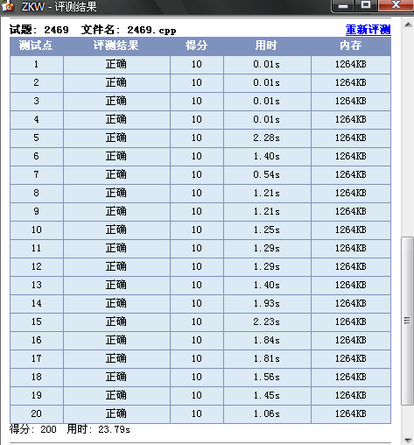
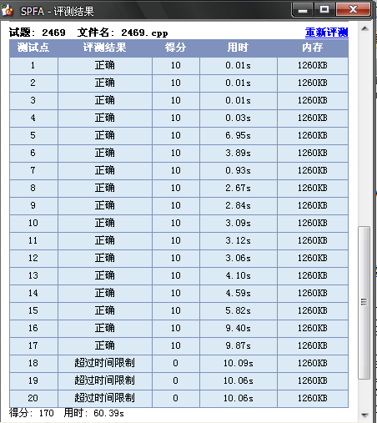
效率对比
对于SDTSC最优图像一题
zkw费用流:
SPFA:

Slide 79
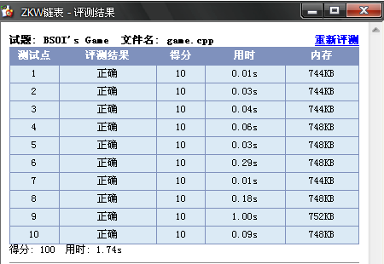
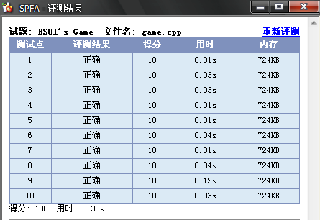
效率对比
但是对于BSOIer's Game一题
zkw费用流:
SPFA:

Slide 80
何时适用?
对于最终流量较大
而费用取值范围不大的图
或者是增广路径比较短的图 (如二分图)
zkw算法都会比较快
流量不大
费用不小
增广路还较长
就不适合zkw算法了

Slide 81
再次强调!
zkw算法不能直接用于有任何负权边的图
更不能用于负权圈的情况

Slide 82
更多的算法&技巧?...

Slide 83
消负圈
zkw算法对于负权的处理
最小费用流的原始对偶(Primal-Dual)算法
...
时间有限(最主要的是笔者智商有限o(￣▽￣)ブ)
如果大家有兴趣 可以自己去网上查阅资料自主学习

Slide 84
推荐习题
建议先把网络流24题全部做完后再做剩下的题
后面列出的题都有一定(很大?)的难度
网络流24题
SDTSC最优图像、CQBZOJ2071、NOI2009植物大战僵尸、NOI2010海拔
NKOJ 2284、2288、2263、2213、2004、2036

Slide 85
吐槽一下o(￣▽￣)ブ
这些都只是最基础的东西
学会这些东西的最大用途也许是
其他大神在讲神题的时候至少能听懂他们说的是什么o(￣▽￣)ブ

Slide 86
网络流要做到怎样的程度?
现在
只要建出图来
在网络流面前你就算是赢了。

Slide 87
参考资料
钱桥WC讲稿《平面图的处理方法》
zkw博客 从入门到精通: 最小费用流的“zkw算法”
(http://www.artofproblemsolving.com/blog/54262)
各路大神博客...

Slide 88
Over

